Slide 1

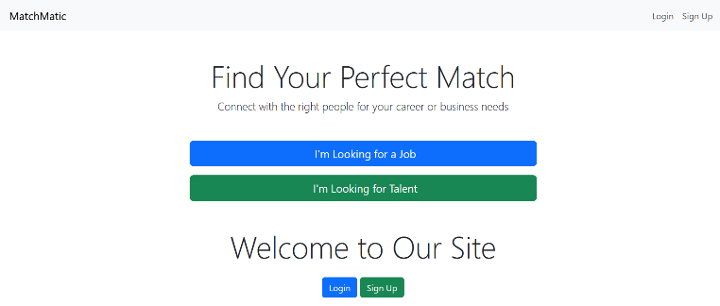
 |  | IT Continue
Общее описание компании
IT Continue — технологическая компания, разрабатывающая программные решения в области цифровизации бизнес-процессов и внедрения технологий искусственного интеллекта, ориентированная на создание прикладных ИИ-продуктов для корпоративного рынка.
Выручка компании (руб.)
Год | 2023 |  | 2024 | 2025
Общая | 0 |  | 0 | 0
По продукту | 0 |  | 0 | 0
Потенциальные потребители
HR-службы компаний, рекрутинговые агентства, онлайн-сервисы подбора персонала, корпоративные HR-платформы и разработчики HR-информационных систем.
Планы по расходованию средств гранта
Средства гранта планируется направить на выполнение НИОКР, включая разработку и обучение ИИ-моделей, подготовку и анализ данных, программную реализацию модуля и тестирование результатов.
План продаж продукта проекта (руб. и шт.)
Год | 2027 |  | 2028 | 2029
Кол-во | 5 |  | 15 | 30
На сумму | 2.000.000 |  | 6.000.000 | 12.000.000
Рынок продукта проекта
Рынок цифровых HR-решений и сервисов автоматизированного подбора персонала (HR-tech), ориентированный на компании среднего и крупного бизнеса, использующие ИИ для оптимизации рекрутинговых процессов.
Бизнес-модель
Коммерциализация предполагается за счет лицензирования программного модуля и его интеграции в HR-сервисы, а также предоставления доступа к функционалу по модели подписки для корпоративных клиентов.
Номер заявки: | С1ИИ-602083
Сумма гранта: | 5.000.000 руб.
Название Проекта
Разработка модели ранжирования резюме на основе ИИ-подходов в рамках рефакторинга сервиса автоматизированного отбора кандидатов
Цель проекта
Разработать модель ранжирования резюме на основе ИИ-подходов в рамках рефакторинга сервиса автоматизированного отбора кандидатов
Описание продукта проекта
Конечным продуктом проекта является программный модуль интеллектуального ранжирования резюме кандидатов на основе технологий искусственного интеллекта, предназначенный для использования в системах автоматизированного подбора персонала (HR-tech сервисах)
Команда проекта
Команда проекта включает руководителя проекта, специалиста по машинному обучению и обработке естественного языка, backend-разработчика и аналитика данных. Участники команды обеспечивают постановку и выполнение НИОКР, разработку и обучение модели ранжирования резюме, программную реализацию модуля, подготовку и анализ данных, а также тестирование и оценку качества полученных результатов.
Фотография продукта / Уровень готовности
Фотография текущего уровня готовности продукта (если был создан макет/продукт) или Информация о текущем уровне готовности продукта проекта
Аналоги и их производители
Аналогами проекта являются зарубежные корпоративные HR-платформы, такие как iCIMS Talent Cloud (iCIMS, США), Eightfold AI (Eightfold Inc., США) и SAP SuccessFactors Recruiting (SAP, Германия). Данные решения обеспечивают автоматизированный анализ и ранжирование резюме при подборе персонала.
Преимущества перед аналогами
Использование современных ИИ-подходов и NLP обеспечивает более точное семантическое сопоставление резюме и вакансий, гибкость настройки и возможность адаптации под данные конкретного заказчика.

Slide 2
